Slide 1
Wie niet weet wat ie wil,
kan altijd nog alle kanten op

Slide 2
Profielkeuze en vervolgonderwijs havo 3

Slide 3
Wat zijn er veel mogelijkheden

Slide 4
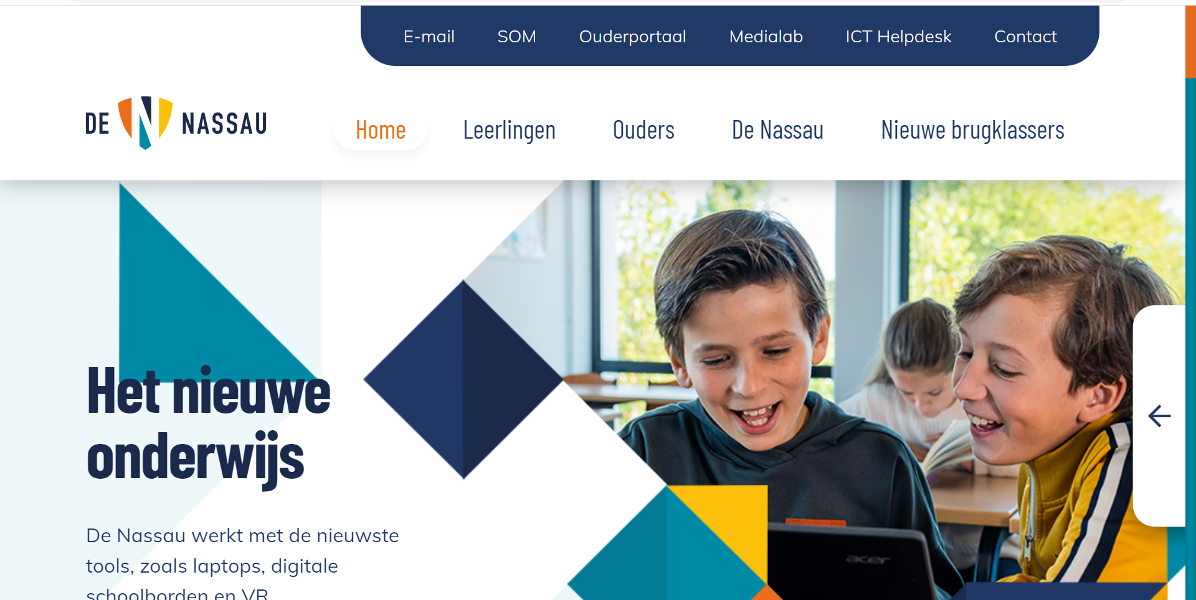

Slide 5
Invoering Vernieuwde Tweede Fase
Aansluiting havo – HBO
Inspelen op nieuwe maatschappelijke ontwikkelingen
Waardering niet alleen voor de theoretische kennis; ook vaardigheden zijn van belang

Slide 6
De praktijk
Profielen
Cultuur en Maatschappij
Economie en Maatschappij
Natuur en Gezondheid
Natuur en Techniek

Slide 7
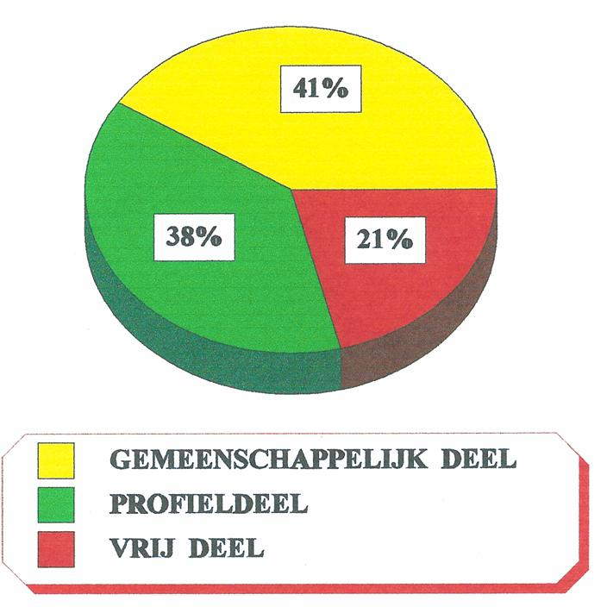
Inhoud profielen

Slide 8
Gemeenschappelijk deel
Nederlands
Engels
Maatschappijleer
Culturele en kunstzinnige vorming
Levensbeschouwing
Lichamelijke opvoeding

Slide 9
Cultuur en Maatschappij
Geschiedenis
Frans of Duits
Economie of Aardrijkskunde of Maatschappijwetenschappen
Frans, Duits, Kunstvak Muziek of
Kunstvak Beeldende Vorming

Slide 10
HBO-opleidingen met CM
Toneel en theater
Beeldende kunst en vormgeving
Muziek en dans
Sociaal-juridische hulpverlening
Creatieve therapie
Social work
Sport en bewegen
Rechten
Basisonderwijs en docent tweedegraad
Deze lijst is niet uitputtend; er zijn meer opleidingen die je kunt doen met dit profiel.

Slide 11
Economie en Maatschappij
Economie
Geschiedenis
Wiskunde A
Bedrijfseconomie, Maatschappijwetenschappen,
Aardrijkskunde, Frans of Duits

Slide 12
HBO-opleidingen met EM
Accountancy
Bedrijfskunde
Commerciële economie
Facility Management
Finance & Control
Leisure en Eventmanagement
Hogere Hotelschool
International Business and Management Studies
Logistiek en Transport
Ondernemerschap en Retailmanagement
Deze lijst is niet uitputtend; er zijn meer opleidingen die je kunt doen met dit profiel.

Slide 13
Natuur en Gezondheid
Scheikunde
Biologie
Wiskunde A of B
Aardrijkskunde of Natuurkunde

Slide 14
HBO-opleidingen met NG
Ergotherapie
Optometrie
Verpleegkunde
Fysiotherapie
Podotherapie
Voeding en diëtetiek
Forensisch onderzoek
Milieukunde
Deze lijst is niet uitputtend; er zijn meer opleidingen die je kunt doen met dit profiel.

Slide 15
Natuur en Techniek
Wiskunde B
Natuurkunde
Scheikunde
Biologie of Informatica

Slide 16
HBO-opleidingen met NT
Autotechniek
Civiele techniek
Informatica en informatiekunde
Levensmiddelentechnologie
Maritieme opleidingen
Mechatronica
Technische natuurkunde
Weg- en waterbouwkunde
Deze lijst is niet uitputtend; er zijn meer opleidingen die je kunt doen met dit profiel.

Slide 17
Het vrije deel
Eén keuze-examenvak
n.b. bij CM en EM géén natuurkunde of scheikunde;
bij CM ook geen wiskunde B

Slide 18
Doorstromen naar vwo
Noodzakelijk in havo-profiel:
-wiskunde A of B
-tweede moderne vreemde taal (Frans of Duits)
Leerlingen kunnen drempelloos doorstromen, maar wij bevelen dat niet aan. Advies: behoud de tweede vreemde taal
Ontheffing van de tweede vreemde taal is voor dyslectische leerlingen mogelijk

Slide 19
Informatiebronnen
Ouders, overige familieleden
mentoren
vakdocenten
www.studiekeuze123.nl

Slide 20
Overzicht 3 havo en 4 havo
In 3 havo:
Experimentenbus Avans
Qompas
Klassikale voorlichting door decaan en vakdocenten
Profielkeuzecarrousel
In 4 havo:
Informatiemiddag Breda
Bezoek aan Buas
Open dagen
Meeloopdagen
HBO-oriëntatiemiddag op Avans

Slide 21
Keuzebegeleiding klas 3
Qompas-profielkeuze | via internet thuis/school: www.studiekeuze123.nl
Profielkeuzecarrousel | voorlichting nieuwe vakken
Experimentenbus Avans | kennismaking verschillende richtingen
Klassikale voorlichting decaan | keuzeverkenning en mogelijkheden
Klassikale voorlichting vakdocenten | keuzeverkenning en mogelijkheden

Slide 22
Hoe gaan we te werk ?
Individueel gesprek met decaan | bespreken van de keuze
Voorlichting vakdocenten | verschil tussen boven- en onderbouw
Advies vakdocenten | prognose in februari en definitieve keuze eind mei
Individuele gesprekken met decaan | leerling en/of ouders

Slide 23
Vragen ?
U kunt mij bereiken via:
j.vanderbunt@denassau.nl of
telefonisch via het secretariaat: tel. 076-5330330
Dank voor uw aandacht
Drs. J.M.S. van der Bunt, decaan havo

